Slide 1
Государственное бюджетное образовательное учреждение
cреднего профессионального образования города Москвы
«Медицинское училище №8 Департамента здравоохранения города Москвы»
(ГБОУ СПО «МУ 8 ДЗМ»)
УЧЕБНО-МЕТОДИЧЕСКАЯ РАЗРАБОТКА
ДЛЯ СТУДЕНТОВ
ТЕОРЕТИЧЕСКОГО ЗАНЯТИЯ
ПО УЧЕБНОЙ ДИСЦИПЛИНЕ
«ГЕНЕТИКА ЧЕЛОВЕКА С ОСНОВАМИ МЕДИЦИНСКОЙ ГЕНЕТИКИ»
Тема:
«Оценочные средства к дифференцированному зачёту».
Специальность: Сестринское дело
Код: 060501
Базовый уровень: СПО
Москва 2016

Slide 2
Рассмотрена и одобрена на заседании Составлено с учетом требований на цикловой методической комиссии ФГОС СПО по специальности «Общепрофессиональных дисциплин» 060501 сестринское дело Базовый уровень Заместитель директора Председатель ЦМК ___________ Т. Н. Лебедева по учебной работе Н. Ю. Шепталина Протокол № ____________ _______________ От______________ 2013 года. Составитель: Николаева Ольга Николаевна, преподаватель высшей квалификационной категории учебной дисциплины "Генетика человека с основами медицинской генетики" ГБОУ СПО "МУ № 8 ДЗМ".
Рецензенты:
Камаева Наталья Федоровна, преподаватель учебной дисциплины «Генетика человека с основами медицинской генетики» ГБОУ СПО "МУ № 5 ДЗМ" первой квалификационной категории.
Лебедева Татьяна Николаевна преподаватель учебной дисциплины "Анатомия и физиология человека" высшей квалификационной категории, ГБОУ СПО "МУ № 8 ДЗМ "
Предназначение: для студентов, с целью проведения теоретического итогового дифференцированного зачета по учебной дисциплине "Генетика человека с основами медицинской генетики ".

Slide 3
Содержание разработки…………………………………........................................3, 4
Памятка…………………………………………………………………………………………5
Методический блок…………………………………………………………………….......6
Тема: «Оценочные средства к дифференцированному зачёту»………………..7
Цели и компетенции…………………………………………………………………7, 8
Актуализация и мотивация………………………………………………………......9
Пояснительная записка………………………………………………………………10
Междисциплинарные интеграции………………………………………………....11
Глоссарий………………………………………………………………………………..12
Информационный блок …………………………………………………………….......13
Задание №1……………………………………………………………………………………14
Задание №2……………………………………………………………………………………15
Задание №3……………………………………………………………………………………16
Задание №4……………………………………………………………………………………17
Задание №5…………………………………………………………………………….....18, 19
Задание №6……………………………………………………………………………………20
Задание №7 …………………………………………………………………………………..21
Задание №8……………………………………………………………………………………22
Задание №9……………………………………………………………………………………23
Задание №10………………………………………………………………………………….24
Задание №11………………………………………………………………………………….25
Задание №12………………………………………………………………………………….26
Задание №13……………………………………………………………….……………..27
Задание №14……………………………………………………………...………………28
Задание №15……………………………………………………………...………………29
Задание №16…………………………………………………………….……………30, 31
Задание №17…………………………………………………………...32, 33, 34, 35, 36
Задание №18……………………………………………………………37, 38, 39, 40, 41
Задание №19………………………………………………………………………………43
Задание №20………………………………………………………………………….…...44
Эталоны ответов………………………………………………………........45, 46, 47, 48
Критерии оценки знаний……………………………………………………………....49
Список литературы……………………………………………...……………………50
Интернет ресурсы………………………………….………………………………….51

Slide 4
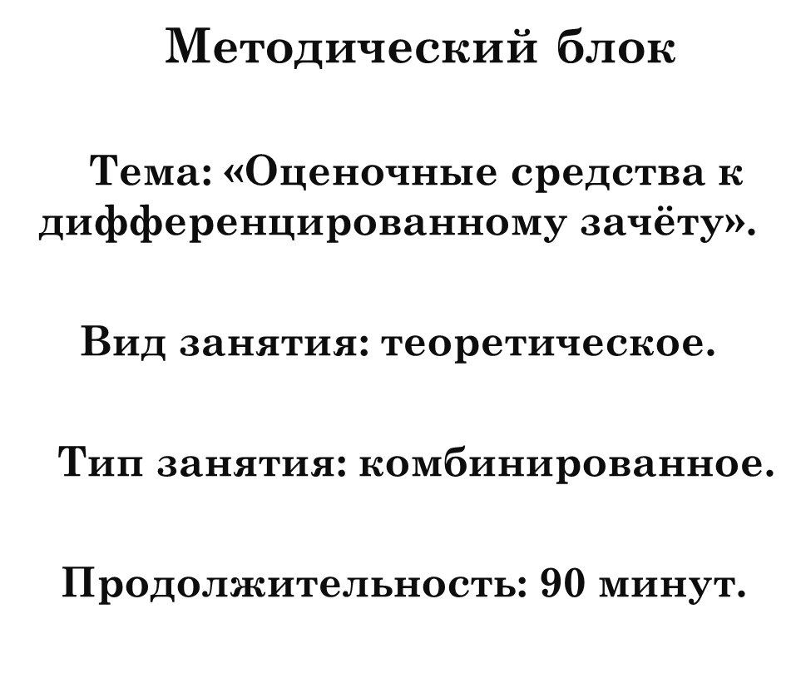
ПАМЯТКА "Как работать на дифференцированном зачете"
Уважаемые студенты, для успешной
работы на теоретическом занятии, вам рекомендуется:
Отключить ваши мобильные телефоны.
Соблюдать тишину, не мешать работать другим студентам.
Внимательно слушать преподавателя.
Правильно и аккуратно оформлять результаты своей работы в тетрадях.
Грамотно излагать свои мысли.
Своевременно консультироваться у преподавателя по неясным вопросам.

Slide 5
Цели занятия:
Дидактические:
Студент должен знать:
Традиционные и современные методы генетики человека с проектом «Геном человека» , на примере биохимического, цитогенетического, генеалогического, близнецового и других.
Раскрыть практическое значение знаний о генетике человека.
Иметь представление о наследственных заболеваниях человека, методах диагностики и профилактики.
Студент должен уметь:
Применять законы классической генетики к человеку
Решать генетические задачи.
Составлять и анализировать родословные.
Воспитательные:
Воспитывает умение излагать новый материал.
Воспитывает аккуратность.
Воспитывает чувство ответственности к порученному делу.
Приучает к дисциплине и доброжелательному отношению к товарищам.
Воспитывает умение слушать и размышлять.
Воспитывает ответственное отношение к охране и чистоте окружающей среды, соблюдению мероприятий по сохранению репродуктивного здоровья.
Формирует знания быть генетически компетентным человеком , уважать старшее поколение, думать о бедующих детях, готовится к семейной жизни.
Показывает важность знаний своей родословной.

Slide 6
Развивающие:
Подходить творчески к решению разноуровневых генетических задач в тестовой форме.
Формировать понятия наследования признаков, видов изменчивости в норме и патологии.
Определять типы наследования признаков и основные группы наследственных заболеваний по слепым картам
Уметь работать с различными информационными ресурсами
Общепрофесcиональные компетенции, которые должны быть сформированы у студента:
Формирование информационно – познавательной компетентности законов наследственности и изменчивости пр
Развитие познавательных способностей: восприятие, внимания, памяти, логического мышления при решении генетических задач, разнообразных видов заданий в тестовой форме, ребусов, кроссвордов.
Воспитание мыслящей личности, способной самостоятельно добывать знания и применять их в профессиональной деятельности (медико-генетическое консультирование).
Формирование компетенции личностного самосовершенствования, умение и стремление к самовоспитанию, саморазвитию, самообразованию, воспитанию активности, неравнодушного отношения к проблемам пациентов с наследственной патологией.

Slide 7
Актуализация.
Контролирующие задания включают в себя разноуровневый контроль, что помогает студентам в самостоятельной аудиторной и внеаудиторной работе, а так же формирует профессиональные навыки.
Задания в тестовой форме, для самостоятельной работы студентов, могут быть успешно использованы в образовательном процессе, так как работа студентов с ними обеспечивает достижение цели и проверку их знаний.
Весь материал предоставлен в тематическом разделении. Приведены эталоны ответов и критерии оценок.
Контроль в обучении, безусловно, занимает важное место и выполняет значимые функции. С позиции студента контроль выполняет мотивационно - стимулирующую, коррекционную и обучающую функцию. С позиции преподавателя на первый план выходят такие функции контроля, как диагностическая, коррекционная, оценочно – воспитательная и организующая.
Мотивация.
1.Контроль и управление процессом приобретения студентами необходимых знаний, умений и навыков, определенных во ФГОС СПО по соответствующему направлению подготовки в качестве результатов освоения учебных модулей, дисциплин, практик.
2.Оценка студентом и преподавателем интенсивности и результативности учебного процесса, образовательной программы, степени их адекватности условиями будущей профессиональной деятельности.
3.Достижение высокого уровня контроля и управления качеством образования, который обеспечивает признание квалификаций.
4.Развитие познавательных умений обучающихся. Контроль и управление достижением целей реализации образовательной программы, определенных в виде набора универсальных и профессиональных компетенций выпускников.

Slide 8
Пояснительная записка.
Контроль знаний, умений и навыков обучающихся является важной составной частью процесса обучения. Целью контроля является определение качества усвоения учащимися программного материала, диагностирование и корректирование их знаний и умений, ответственности к учебной работе.
Методическое пособие «Оценочные средства к дифференцированному зачету» проводится для итогового контроля знаний по дисциплине «Генетика человека, с основами медицинской генетики».
Задача выполняется с помощью дифференцированного зачета. Зачет проводится для определения достижения конечных результатов обучения по данной дисциплине каждым студентом. Перед началом проведения зачета, студенты знакомятся с перечнем вопросов и обязательных задач по дисциплине. Достоинство итогового зачета заключается в том, что он предполагает комплексную проверку всех знаний студентов.
Дифференцированный зачет опирается на рабочую программу по дисциплине «Генетика человека, с основами медицинской генетики», разработанную на основании примерной основной профессиональной образовательной программы в соответствии с ФГОС по специальности 060501 «Сестринское дело».
Задания дифференцированного зачета соответствуют следующим разделам рабочей программы:
Разделы 1 История развития, основные достижения
и проблемы современной генетики
II Молекулярные и цитологические основы наследственности
III Закономерности наследования признаков
IV Методы изучения наследственности человека
V Наследственность и среда
VI Наследственность и патология
VII Медико-генетическое консультирование
Все задания позволяют преподавателю:
Проверить уровень усвоения изучаемого материала;
Дать объективную оценку уровню знаний студента;
Обнаружить вопросы, требующие более пристального внимания;
Выявить проблемы, возникающие при усвоении учебной программы.

Slide 9
Междисциплинарные интеграции.
Название дисциплины
Химия
Биология
Анатомия
Патология
Латинский
ОБЖ
Микробиология
Гигиена
ОСД
Акушерство и гинекология
Темы
Органические вещества
Основы генетики
Название органов и тканей
Генетически обусловленные патологии
Латинские и греческие названия генетических терминов
Мутагенные факторы
Иммунология
Профилактика наследственных патологий
Уход за больными с наследственными болезнями
Методы пренатальной диагностики

Slide 10
Глоссарий.
Наследственность – это свойство живых организмов сохранять генетическую информацию и признаки предков и передавать их в ряду поколений.
Изменчивость – свойство живых организмов приобретать новые признаки в процессе онтогенеза.
Кариотип – определенный набор хромосом особей биологического вида.
Хромосома – структура ядра состоящая из одной молекулы ДНК + белки гистоны. Содержит множество генов.
Гомологичные хромосомы – одинаковые по размеру, по форме, по составу генов, но разные по происхождению: одна – от отца, другая – от матери.
Аутосомы – не половые хромосомы кариотипа.
Половые хромосомы- определяют и контролируют развитие пола.
Ген – это участок молекулы ДНК, кодирующий первичную структуру белка и контролирующий развитие одного признака.
Локус- место на хромосоме занимаемое геном.
Аллельные гены – гены, локализованные в одинаковых локусах гомологичных хромосом, кодируют различные варианты одного и того же признака.
Зигота- клетка образованная при слиянии гамет.
Гомозигота – клетка или организм, содержащая одинаковые аллельные гены: АА, аа.
Гетерозигота –клетка или организм, содержащая разные аллельные гены: Аа, Вв.
Доминантный ген , признак– преобладающий, подавляющий проявление других аллелей; обозначают прописной буквой латинского алфавита: А, B.
Рецессивный ген, признак – подавляемый, угнетаемый, проявляется только в гомозиготном состоянии; обозначают строчной буквой латинского алфавита: а, в.
Генотип – совокупность взаимодействующих генов данного организма.
Фенотип – совокупность признаков и свойств данного организма ( внешних и внутренних)..
Геном - совокупность генов гаметы. Генофонд – совокупность генов популяции.

Slide 11
Задание №1.Впишите соответствующие символы
Доминантный ген - . . .
Рецессивный ген - . . .
Гомозигота - . . .
Гетерозигота - . . .
Дигетерозигота - . . .
Сорта гамет, образующиеся при мейозе диплоидной клетки гетерозиготного родителя (АаВв) - . . .
Гамета А + гамета а (оплодотворение) зигота - . . .
По фенотипу формула расщепления 3 черные,1 белый, по генотипу - . . .
Родители - . . . ; Дети - . . . ; Внуки - . . .
Генотип блондинки - . . . (белые волосы – рецессивный признак)

Slide 12
Задание №2 Заполните пропуски в тексте
Г. Мендель, скрещивая растения, отличающиеся по ________, установил следующие закономерности: наследование признака определяется дискретными факторами - ______. Если в потомстве проявляется признак только одного из родителей, то такой признак называется ______. Признак второго родителя, проявляющийся не в каждом поколении, называется _______.
При скрещивании двух организмов, относящихся к разным чистым линиям и отличающийся друг от друга______ признаком, все______ потомство окажется______ и будет по фенотипу похоже на родителя с______ признаком.

Slide 13
Задание №3 Вместо точек подберите фамилию или термин ученого
1.Совокупность всех генов организма- … .
2.Элементарная единица наследственности, представленная отрезком молекулы ДНК,- … .
3.Свойство организмов обеспечивать преемственность признаков из поколения в поколение- … .
4.Скрещивание форм, отличающихся друг от друга по одной паре альтернативных признаков-...
5.Пара генов определяющих контрастные( альтернативные) признаки,- … .
6.Скрещивание, проводящееся для определения генотипа организма, - … .
7.Особи, в потомстве которых обнаруживается расщепление- … .
8.Хромосомы, одинаковые у самца и самки-… .
9.В норме набор половых хромосом у мужчины- … .
10.Пределы модификационной изменчивости признака- … .
11.Вновь возникающие изменения в генотипе-… .
12.Мутации, связанные с изменение структуры ДНК,-… .
13.Кратное увеличение числа хромосом-… .
14.Для изучении генетики человека используются методы: …, …, … .
15.Все различия однояйцевых близнецов обусловлены влиянием… .

Slide 14
Задание №4 Выберете один вариант ответа
1.Основные закономерности наследственности и изменчивости были впервые установлены:
А) Морганом
Б) Менделем
В) Мичуриным
7. Изменения, происходящие в генах под влиянием факторов внешней или внутренней среды – это:
А) мутации
Б)модификации
В)комбинации
5. Явление сцепленного наследования генов установил
А) Морган
Б) Мендель
В) Мичурин
2. К анализирующему скрещиванию относят скрещивание типа:
А) Аа х Аа
Б) Аа х аа
В) АА х Аа
8.Мутации приводящие к изменению числа хромосом:
А) геномные
Б)генные
В)хромосомные
3. Женская
гетерогаметность имеет место:
А) у дрозофилы
Б) человека
В) птиц
9. Цитогенетический метод изучения генетики человека основан на изучении:
А) родословных
Б)структуры хромосом
В) особенностей обмена веществ
6. Модификационная изменчивость связана с изменением:
А) генотипа
Б) генофонда
В) фенотипа
4. Дигетерозигота
имеет генотип:
А) АаВВ
Б) ААВв
В) АаВв
10. Метод, который нельзя использовать для изучения генетики человека:
А) гибридологический
Б)биохимический
В)генеалогический

Slide 15
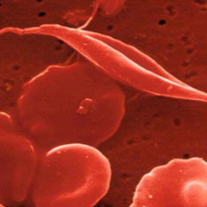
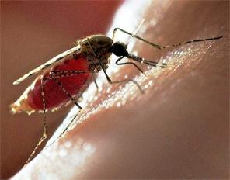

Задание №5
Решите генетические задачи.
Задача №1
У человека серповидноклеточная анемия наследуется как неполностью доминантный признак. У рецессивных гомозигот развивается сильная анемия, приводящая к быстрой смерти, а у гетерозигот анемия проявляется в легкой форме. Малярийный плазмодий не может усваивать измененный гемоглобин, поэтому люди, имеющие ген серповидноклеточной анемии, не болеют малярией. В семье у обоих супругов легкая форма анемии.
А. Сколько типов гамет образуется у каждого супруга?
Б. Сколько разных фенотипов может быть среди детей этой пары?
В. Какова вероятность рождения ребенка, который скоро умрет от анемии?
Г. Какова вероятность рождения ребенка, который будет жить, не опасаясь малярии?
Д. Какова вероятность рождения ребенка, которому в жизни придется опасаться малярии?

Slide 16


Задача №2
У человека длинные ресницы определяются доминантным геном (А), сцепленным с Х-хромосомой, а вспыльчивый характер зависит от гена, расположенного в Y-хромосоме. Вспыльчивый мужчина женится на женщине с длинными ресницами. Известно, что у матери обоих супругов ресницы были короткими
А. Какова вероятность того, что ребенок в этой семье унаследует от родителей длинные ресницы и вспыльчивый характер?
Б. Сколько разных генотипов может быть у детей?
В. Сколько разных фенотипов может быть у детей?
Г. Какова вероятность того, что ребенок в этой семье унаследует генотип отца?
Д. Какова вероятность рождения в этой семье дочери со вспыльчивым характером?
Е. Все ли сыновья в этой семье будут вспыльчивыми?
Ж. Есть ли у этого мужчины надежда, вступив в брак с другой женщиной, родить спокойных сыновей?

Slide 17
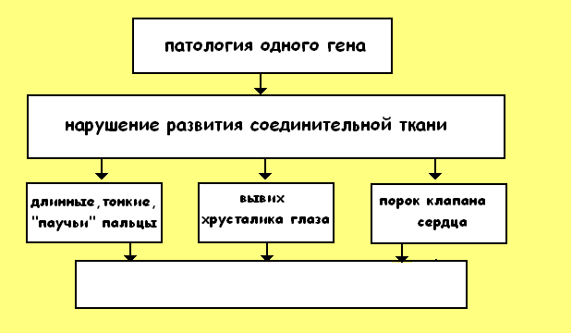
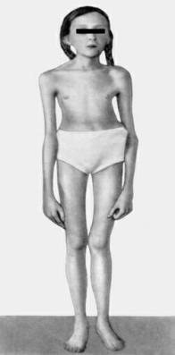
Задание №6 Укажите тип наследования, действие гена и название болезни

Slide 18
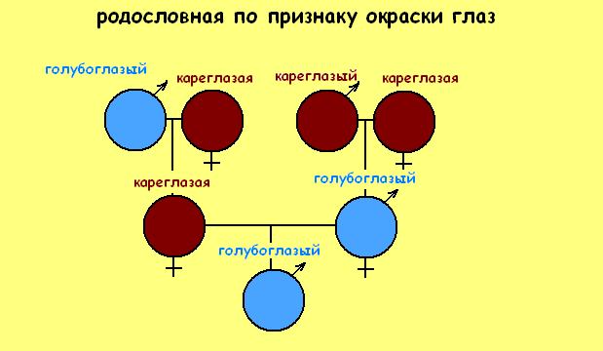
Задание №7 Впишите в «окна» схемы условные обозначения генотипов, и назовите способы наследования данного признака

Slide 19
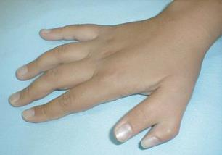
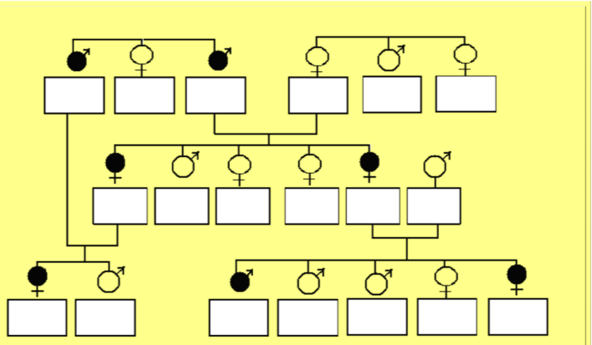
Задание №8 Определить тип наследования данного признака и подписать генотипы членов родословной

Slide 20
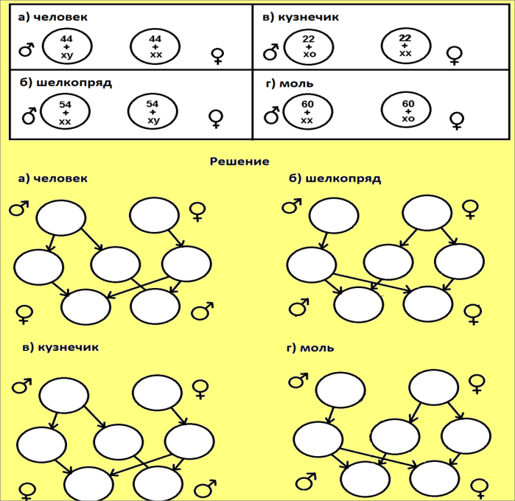

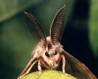
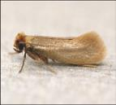
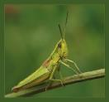
Задание №9 Закончите схему определения пола

Slide 21
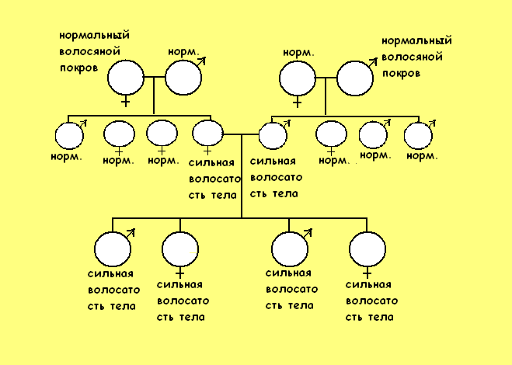
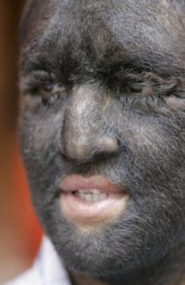
Задание №10 Определите тип наследования признака повышенной волосатости и напишите генотипы всех членов родословной

Slide 22
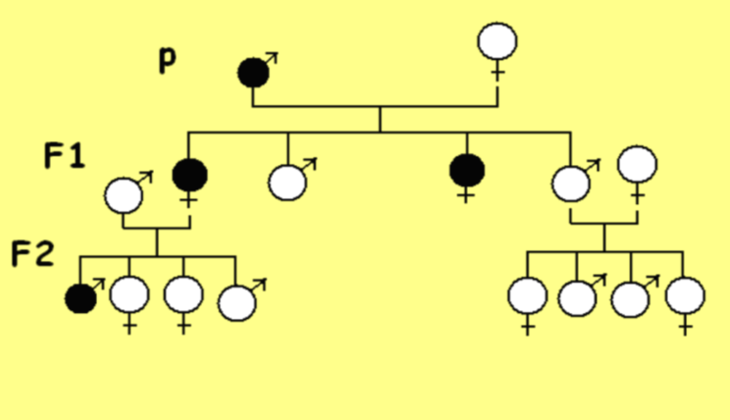
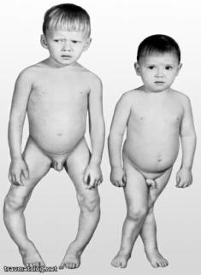
Задание №11 Определите предполагаемое заболевание и тип наследования

Slide 23
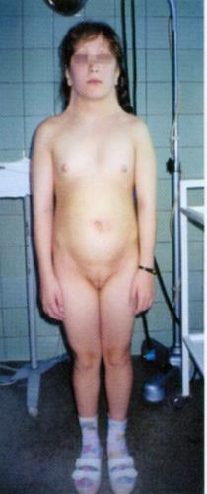
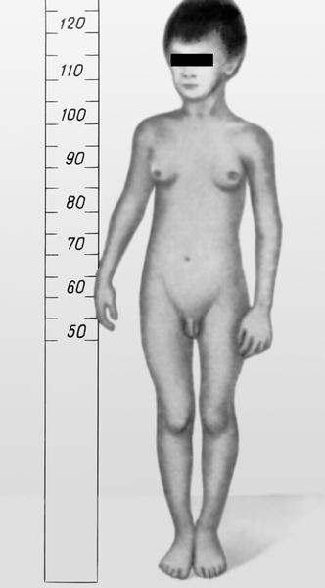
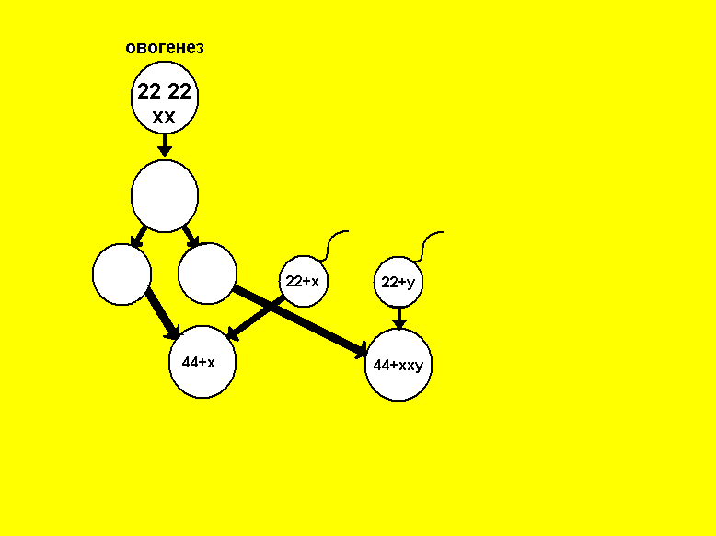
Задание №12 Закончите схему. Подчеркните зиготы здоровых и больных людей. Определите синдромы; укажите причину данных нарушений полового развития человека

Slide 24
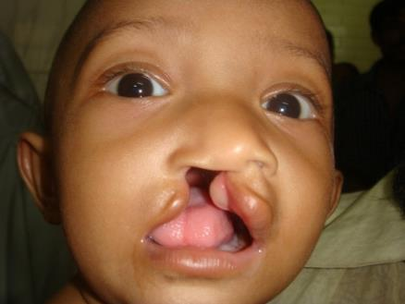
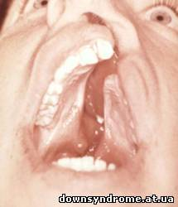
Задание №13 Назовите заболевание (синдром) и тип мутации

Slide 25
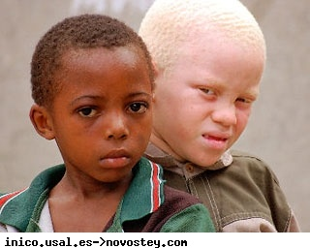
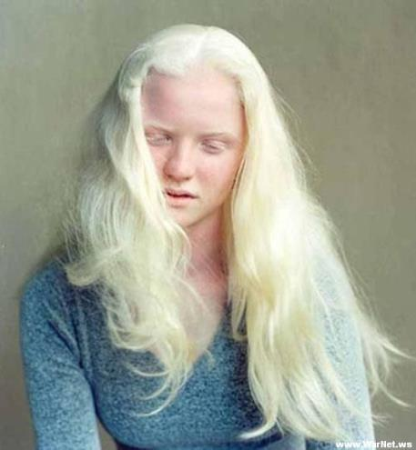
Задание №14 Назовите заболевание и тип его наследования

Slide 26
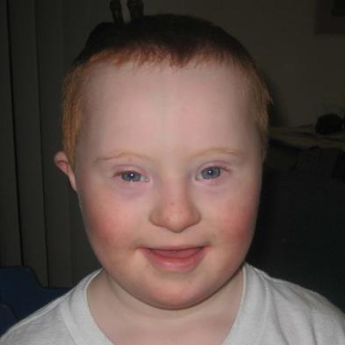
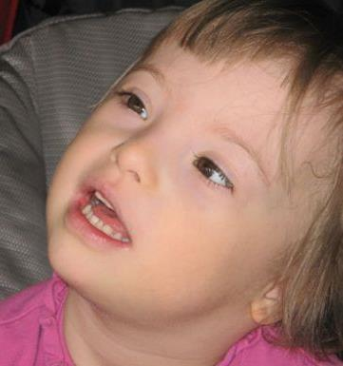
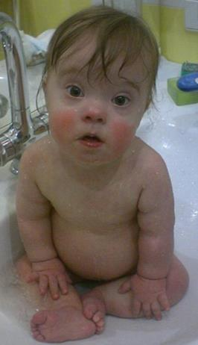
Задание №15 Назовите заболевание, тип мутации и принадлежность к группе наследственных болезней

Slide 27
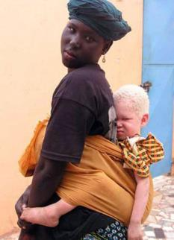
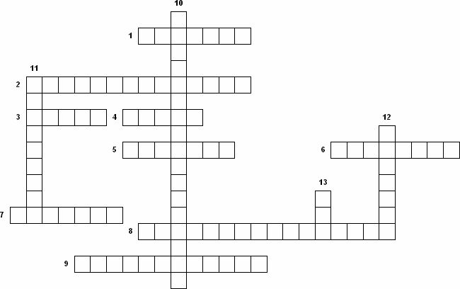
Задание №16
Решите кроссворд

Slide 28
По горизонтали
1.Свойство, определяемое геном.
2.Контрастные (взаимоисключающие) признаки.
3.Место в хромосоме, где располагается ген ответственный за развитие данного признака.
4.Растение, на котором Г.Мендель сделал основные свои открытия.
5.Совокупность всех генов одного организма.
6.Наука о закономерностях наследования признаков у организмов.
7.Совокупность всех признаков организма.
8.Способность родителей передавать свои признаки, свойства и особенности развития следующему поколению.
9.Способность организмов, приобретать новые признаки и свойства.
По вертикали
10.Метод, предложенный Г.Менделем, при котором скрещивающиеся организмы различаются по одной паре взаимоисключающих признаков.
11.Гены, расположенные в одних и тех же локусах гомологичных хромосом и ответственных за развитие одного признака.
12.Чешский ученый, основоположник науки генетики.
13. Участок молекулы ДНК, определяющий возможность развития отдельного элементарного признака, или синтез одной белковой молекулы.
Вопросы к заданию №16

Slide 29


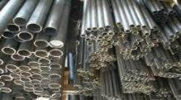
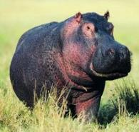
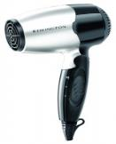

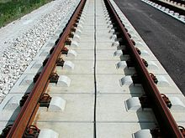
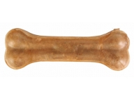
Задание № 17 РЕБУСЫ
= ?
ЛЛ
= ?
6и
= ?

Slide 30

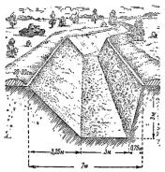


= ?
ЛИНИЯ
ЖEЛАНИЕ
O
A
= ?
2 3 1
И П Т
Г Р И Б
И
= ?
ДИ
ЖАДНЫЙ

Slide 31




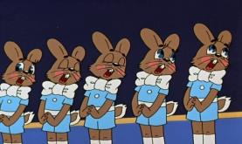
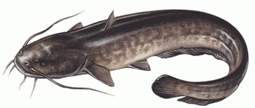
1342
Н
5
НА
свет
= ?
А
1 4 2 3
= ?
секрет
Н И Е
132
= ?
кома

Slide 32


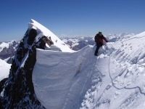


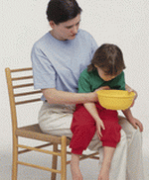

XY
= ?
= ?
= ?

Slide 33


Задание № 18 Решите генетическую задачу
Сказка про драконов
У исследователя было 4 дракона: огнедышащая и неогнедышащая самки, огнедышащий и неогнедышащий самцы. Для определения способности к огнедышанию,были проведены скрещивания:
Огнедышащие родители – всё потомство огнедышащее
Неогнедышащие родители – все потомство неогнедышащее
Самец огнедышащий, самка нет – обоих видов поровну
Самка огнедышащая, самец нет – всё потомство неогнедышащее.
Задание№17
Установите доминантный аллель и запишите генотипы родителей.

Slide 34



1-ое скрещивание
P
♀
♂
гаметы
__ __
__ __
F1

Slide 35
2-ое скрещивание
P
♀
♂
гаметы
__ __
__ __
F1

Slide 36

3-ое скрещивание
P
♀
♂
гаметы
__ __
__ __
F1

Slide 37
4-ое скрещивание
P
♀
♂
гаметы
__ __
__ __
F1

Slide 38
Задание №19 Соедините первые буквы верных утверждений, и запишите название наследственного заболевания
Зашифрованное слово
- Мужской пол гетерогаметный
- Дальтонизм – заболевание, сцепленное с полом
- Т. Морган – английский генетик
- В соматических клетках человека 23 пары хромосомы
- Гемофилия – наследственное заболевание
приогемривя
- У-хромосома - инертная
- Ген дальтонизма локализован в У-хромосоме
- В половых клетках гаплоидный набор хромосом
- Пол ребенка закладывается в момент оплодотворения
- Гемофилией страдают только женщины
- Знания, полученные на этом занятии помогут нам в жизни

Slide 39
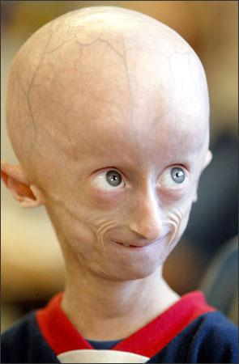
Описание заболевания и фото к заданию №19
Наследственное
заболевание, сцепленное
с полом, обусловленное
преждевременным
старением организма.
Больные часто
имеют характерный
внешний вид: низкий
рост, относительно
большая голова и
уменьшенная лицевая часть
черепа.

Slide 40
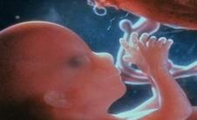
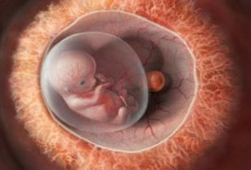
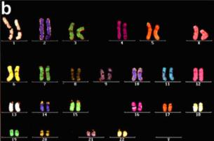
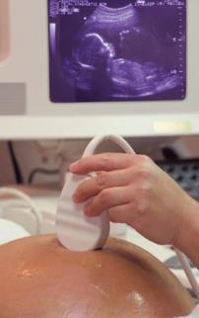
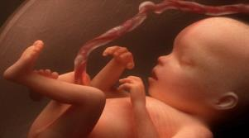
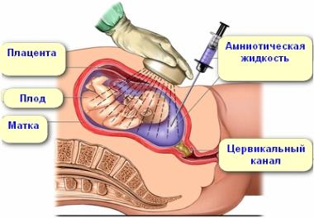
Задание № 20 Тест на соответствие по профилактике наследственных болезней
Медико – генетическое консультирование является основным видом профилактики наследственной патологии.
А. Медико-генетическое консультирование
Б. Пренатальная диагностика
1. Скрининг 2. Биопсия хориона
3. Постановка диагноза 4. Фетоскопия 5. Амниоцентез
6. Прогнозирование потомства 7. Эхография
8. Определение АФП
9. Генетический риск 10.Планированиедеторождения

